Slide 1

心肺复苏（CPR+AED）
中国红十字会总会训练中心

Slide 2

主要内容
1
心搏骤停及生存链
2
心肺复苏（CPR）
3
自动体外除颤器（AED）
4
气道异物梗阻的现场处理

Slide 3

心搏骤停及生存链
一、心搏骤停及生存链

Slide 4
心搏骤停
心搏骤停是指心脏有效泵血功能突然丧失，导致血液循环停止，全身各个脏器的血液供应完全中断，如不及时恢复心搏，患者可发生临床死亡
分为心源性和非心源性

Slide 5
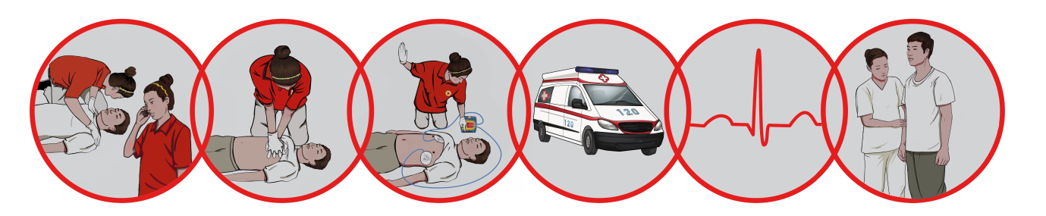
院外心搏骤停生存链
环节：1.尽早识别、求救
2.尽早心肺复苏
3.尽早电除颤
4.尽早高级生命支持
5.心搏骤停后的综合救治
6.康复

Slide 6
心肺复苏
二、心肺复苏（CPR）

Slide 7
什么是心肺复苏
最基本的抢救呼吸、心搏骤停者生命的方法
通过徒手、应用辅助设备及药物
维持人工循环、呼吸和纠正心律失常
重点：徒手心肺复苏

Slide 8

现场成人心肺复苏操作流程
评估现场环境做好自我防护
判断意识
检查呼吸
迅速呼救
胸外按压
C
开放气道
A
人工呼吸
B
C-A-B

Slide 9
评估环境
判断现场环境是否安全
采取自我防护的措施
在确保安全和做好防护的前提下进行救护

Slide 10
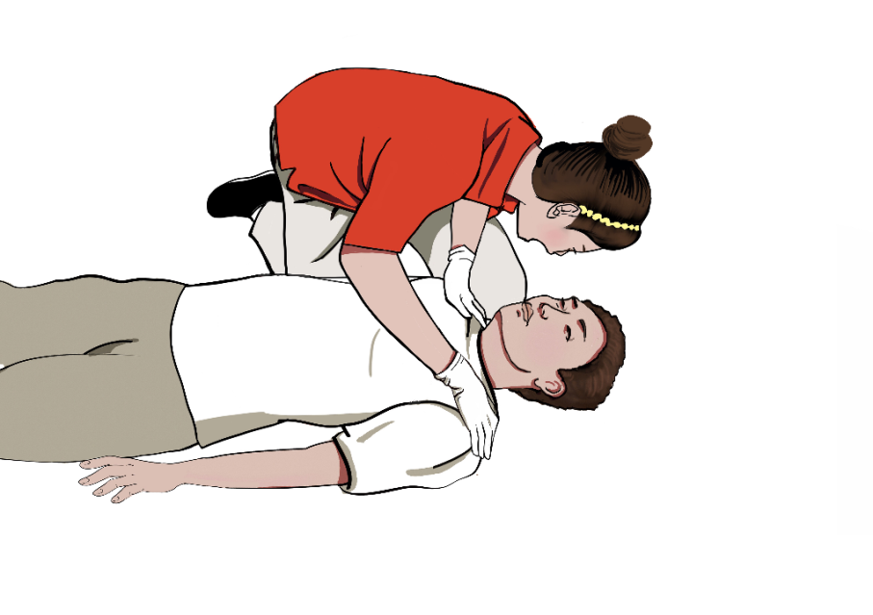
判断意识
轻拍患者双肩，并在两侧耳边大声呼叫:“先生（女士），您怎么啦？快醒醒！”

Slide 11
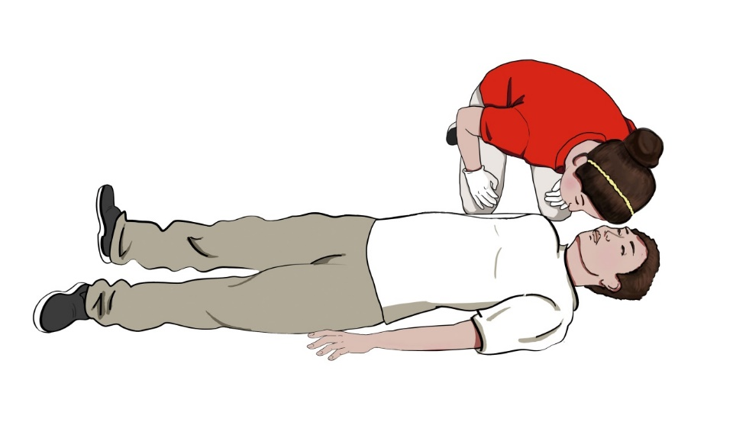
检查呼吸
如果患者无意识，用“听、看、感觉”的方法判断患者有无呼吸，检查时间约10秒
如患者脸朝下（俯卧位），应将其翻转为仰卧位，再检查呼吸

Slide 12

呼救
快来人啊，这里有人晕倒了
我是红十字救护员
请您帮忙拨打急救电话
如有AED，请取来
谁会急救，过来帮忙

Slide 13
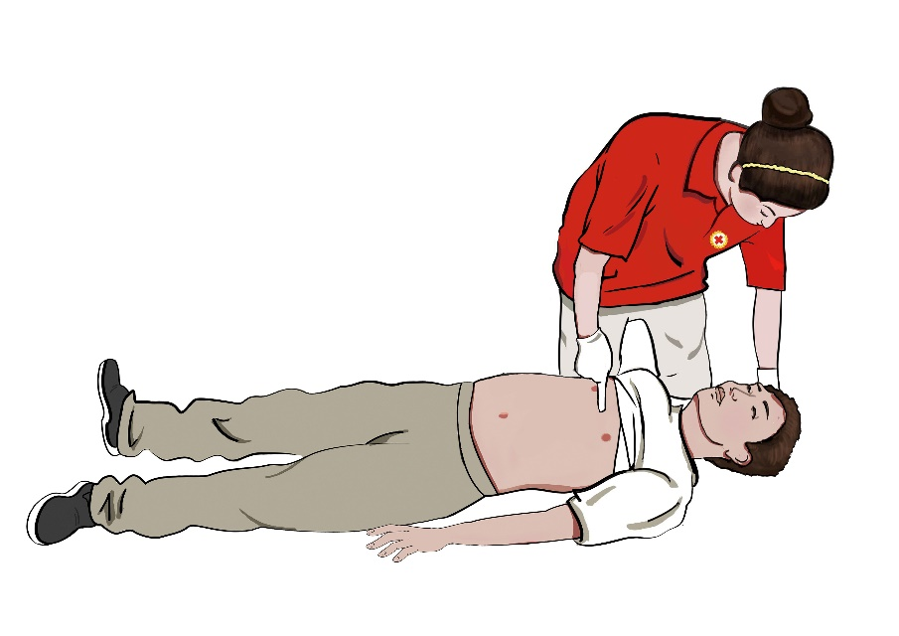
胸外按压——位置
胸部正中、两乳头连线水平
即胸骨下半部

Slide 14
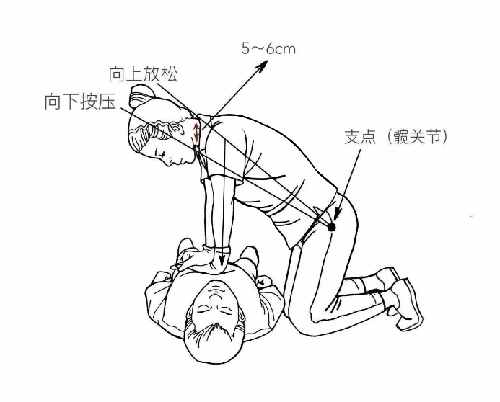
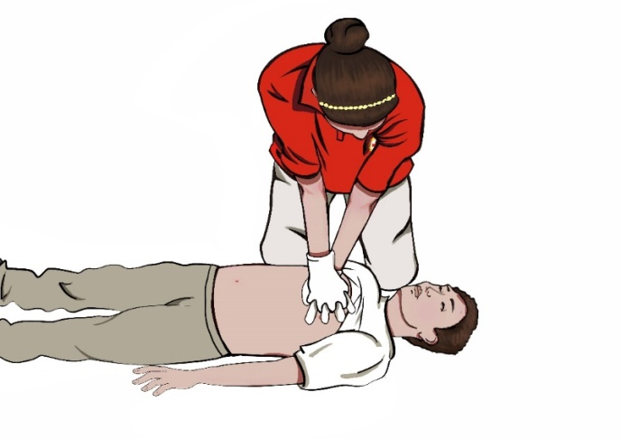
胸外按压——方法
一手掌根紧贴按压位置，双手掌根重叠，十指相扣，掌心翘起
双上肢伸直，上半身前倾，以髋关节为轴垂直下压
按压深度5~6厘米，按压频率100~120次/分
每次按压后使胸廓完全回复原状
尽量避免按压中断

Slide 15
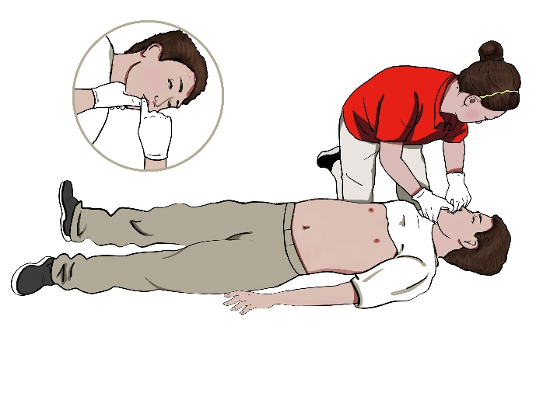
打开气道
观察异物
取异物

Slide 16
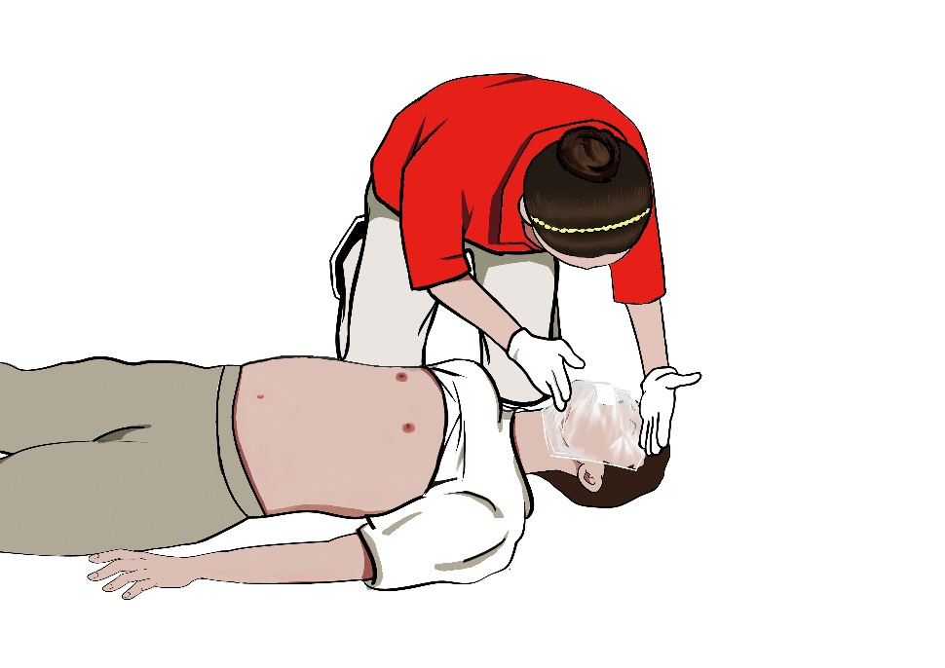
打开气道
打开气道
（仰头举颏法，下颌角与耳垂连线和水平面垂直）

Slide 17
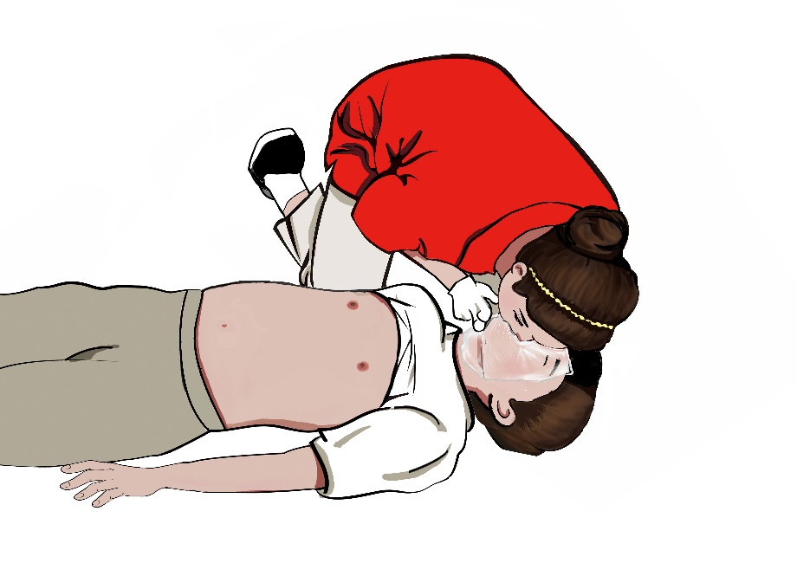
人工呼吸——口对口
打开气道，头后仰约90°
张大口包严患者口唇
捏紧患者鼻孔
缓慢吹气，持续时间约1秒钟
连续吹气2次
吹气时可见胸廓隆起

Slide 18
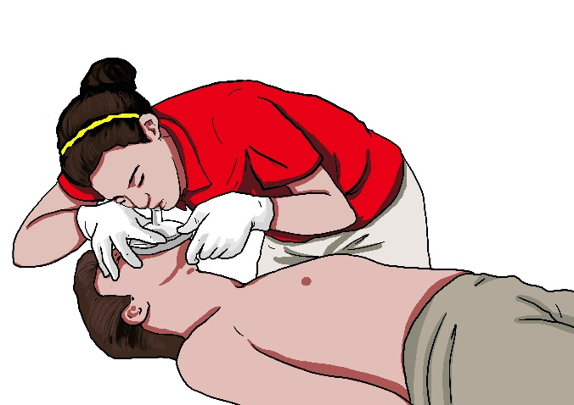
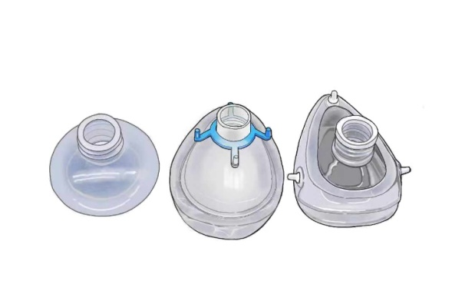
人工呼吸——口对面罩

Slide 19
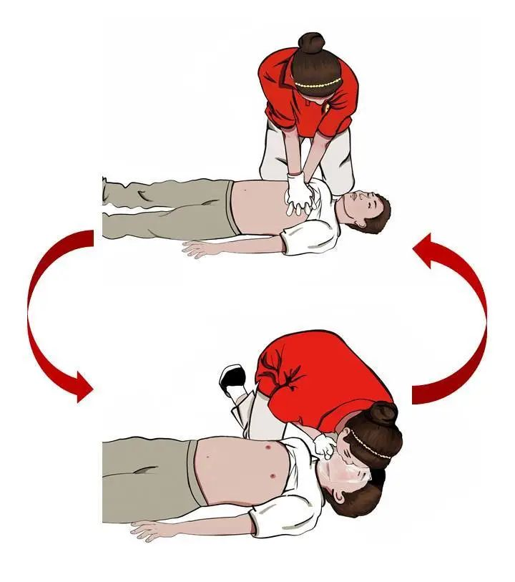
心肺复苏效果评估
循环实施胸外按压和人工呼吸，按压/吹气比为 30 : 2
5组后检查患者呼吸、心搏是否恢复

Slide 20
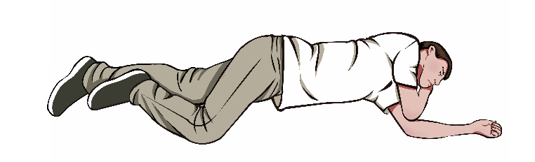
心肺复苏效果评估
如恢复，将患者翻转为复原体位
如未恢复，继续实施心肺复苏
复原体位

Slide 21
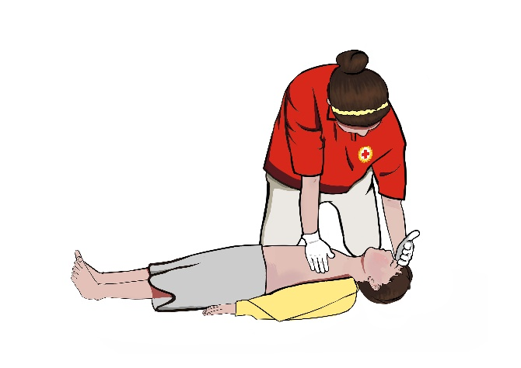
现场儿童心肺复苏操作流程
与成人心肺复苏的区别
CPR步骤：A—B—C
开放气道：头后仰约呈60度
按压方法：单手掌根或双手掌根
按压深度：至少为胸廓前后径的1/3（约5cm）
按压/吹气比：单人30:2，双人15:2

Slide 22
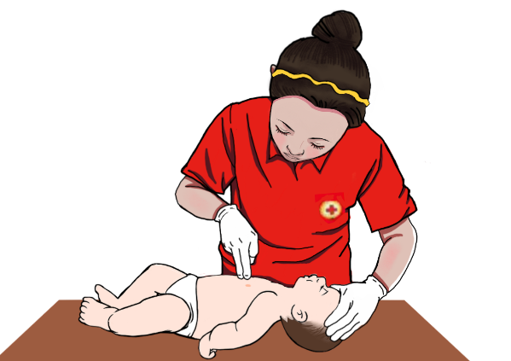
现场婴儿心肺复苏操作流程
与成人心肺复苏的区别
判断意识：拍打婴儿足底
CPR步骤：A—B—C
开放气道：头后仰约呈30度
人工呼吸：口对口鼻
按压位置：胸部正中、两乳头连线下方水平
按压方法：两手指或双手环抱双拇指按压
按压深度：至少为胸廓前后径的1/3（约4cm）
按压/吹气比：单人30:2，双人15:2

Slide 23
高质量心肺复苏标准
  按压频率100~120次/分
  按压深度
  成人5～6cm
  儿童至少为胸廓前后径的1/3（约5cm）
  婴儿至少为胸廓前后径的1/3（约4cm）
  每次按压后胸廓完全回复原状
  按压过程中尽量减少胸外按压的中断
  避免过度通气

Slide 24
单纯胸外按压式心肺复苏
若施救者不能或不愿意进行人工呼吸，可使用单纯胸外按压式心肺复苏，即只进行胸外按压
但是，对于缺氧性心搏骤停的患者（如溺水、呼吸道阻塞）和儿童、婴儿等，应实施完整的心肺复苏

Slide 25
心肺复苏有效指征
面色、口唇由苍白或青紫转为红润
可触及脉搏
可看到自主呼吸
出现反应，如瞳孔由大变小、眼球活动，手脚活动，开始呻吟等

Slide 26
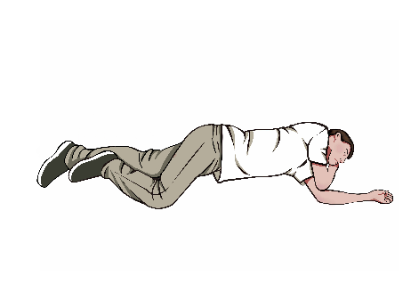
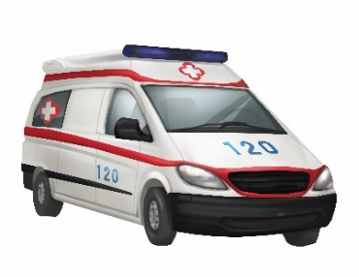
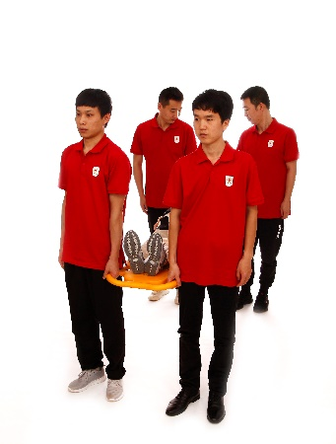
心肺复苏终止条件
恢复自主呼吸和心搏
专业人员接替
现场救护环境危险需转移

Slide 27
自动体外除颤器
三、自动体外除颤器（AED）

Slide 28
自动体外除颤器（AED）
心室纤维性颤动和无脉性室性心动过速是两种常见的致命性心律失常，电击除颤是治疗这两种心律失常的唯一有效手段
心律失常
尽早电除颤对提高心搏骤停患者的生存机会起到关键作用
提高
生存机会

Slide 29
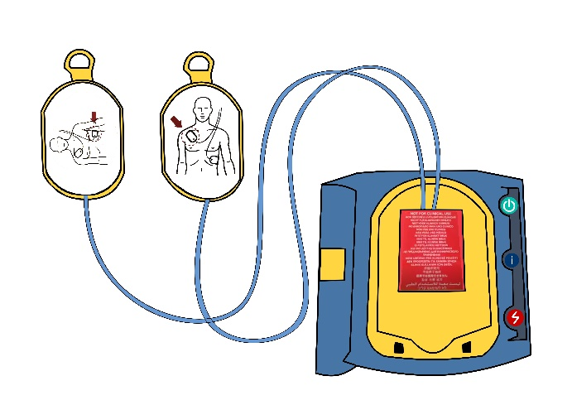
自动体外除颤器（AED）
AED
瞬间发放出的电流通过心脏
终止心脏所有的电活动
使心脏电流重新自我正常化

Slide 30
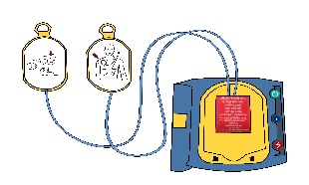
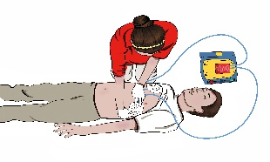
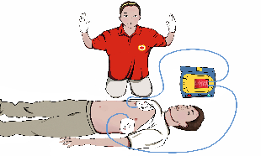
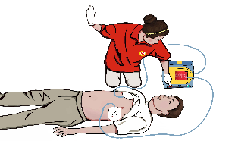

AED操作步骤
打开开关
按语音操作
按图示
贴电极
语言示意
不要接触患者
分析心律
是否需除颤
按键
电击除颤
等待AED充电
确定无人接触患者
建议除颤
无需除颤
继续CPR
2分钟后
AED再次自动分析心律
根据语音提示
继续操作

Slide 31
AED使用注意事项
贴电极片前，应先清除患者过多的胸毛
迅速擦干患者胸部过多的水分或汗液，再贴电极片
不能在水中或金属等导电物体表面使用AED。如果患者躺在水中，要先将患者抬出，并擦干胸部再使用AED
避免将电极片贴在患者植入式除颤器、起搏器和药物贴片上
按照说明放置好电极片，如果电极片贴反了，不用取下重贴

Slide 32
CPR+AED流程图
环境安全 做好防护
检查伤情
有意识
判断意识
无意识
立即呼救，等待专业急救人员达到
呼吸正常
检查呼吸
无呼吸（或叹息样呼吸）
立即呼救，并取来附近AED
循环做30次胸外按压和2次人工呼吸
AED到达
AED分析心律是否需要除颤
是
否
进行1次电击除颤，继续实施2分钟CPR，直至AED提示需要分析心律
继续实施2分钟CPR，直至AED提示需要分析心律

Slide 33
气道异物梗阻
四、气道异物梗阻的现场处理

Slide 34
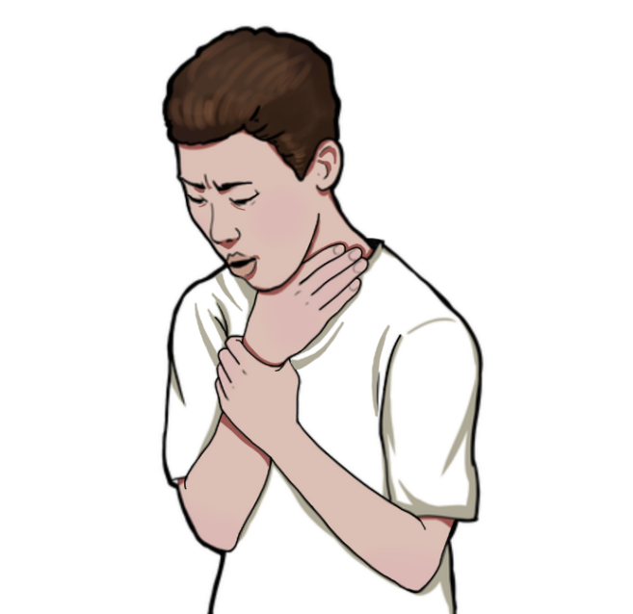
气道异物梗阻——表现
不完全梗阻：患者表现剧烈呛咳、呼吸困难、声音嘶哑、发绀
完全梗阻：患者不能呼吸、昏迷倒地、窒息、呼吸停止
“V”形手势

Slide 35
气道异物梗阻——易发人群
婴幼儿：婴幼儿喉保护机制及吞咽功能不健全，进食时嬉笑、啼哭、玩耍，容易将食物、小玩具等异物吸入气管内造成气道梗阻
青壮年：成人多因在进食时谈话大笑，抛高接食花生米等食物，或进食过快，吞咽过猛，将食物碎块吸入，造成气道梗阻
老年人：老年人或体弱多病者因吞咽机能减退，更容易将口中食物等吸入气道造成气道梗阻

Slide 36
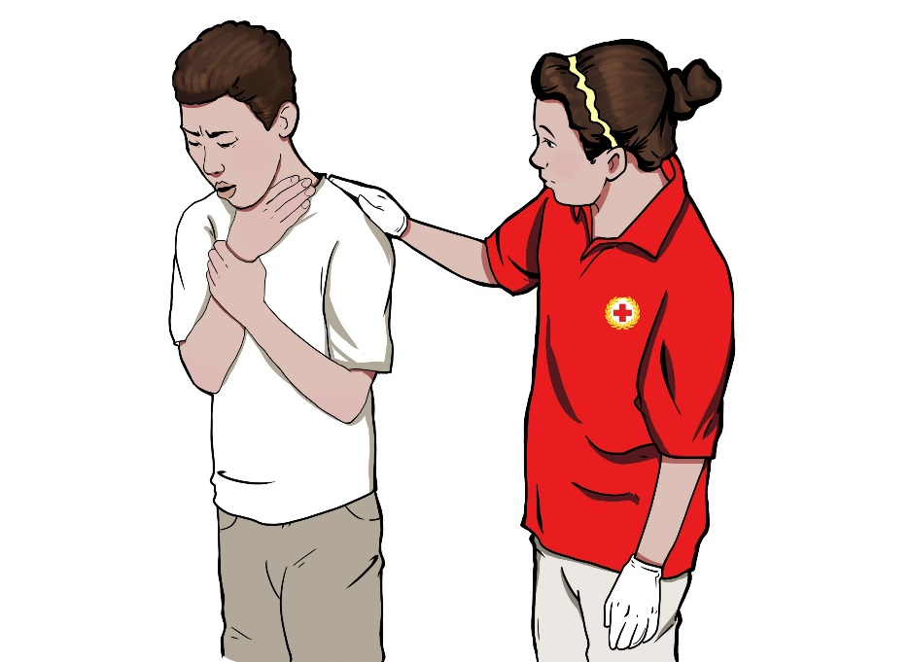
气道异物梗阻——现场施救
询问伤病员：你被卡（呛）了吗？
伤病员点头告知
现场即刻实施救治
同时尽快呼叫，拨打急救电话

Slide 37
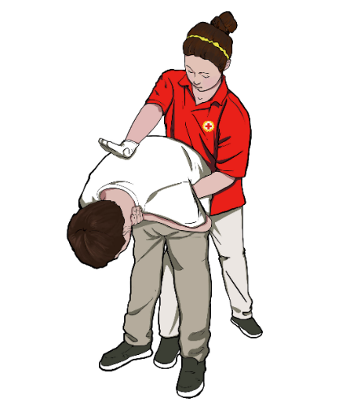
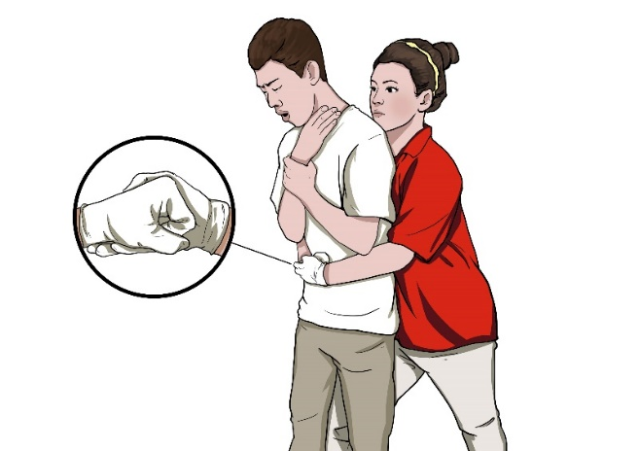
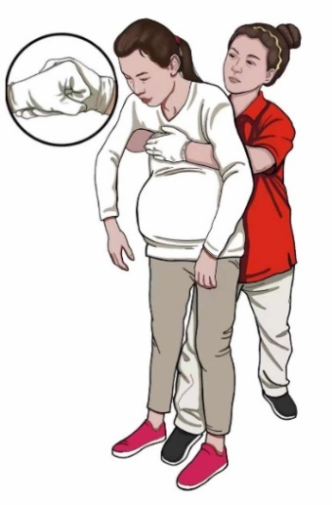
气道异物梗阻——现场施救
成人和1岁以上儿童现场施救方法
轻度梗阻：鼓励患者用力咳嗽
严重梗阻：如意识清醒，采用背部叩击、腹部冲击或胸部冲击等方法施救
背部叩击
腹部冲击
胸部冲击

Slide 38
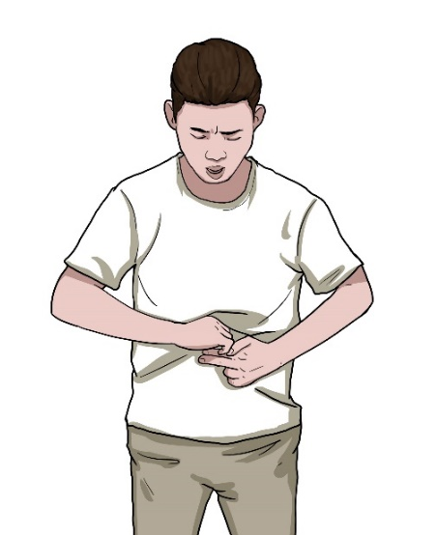
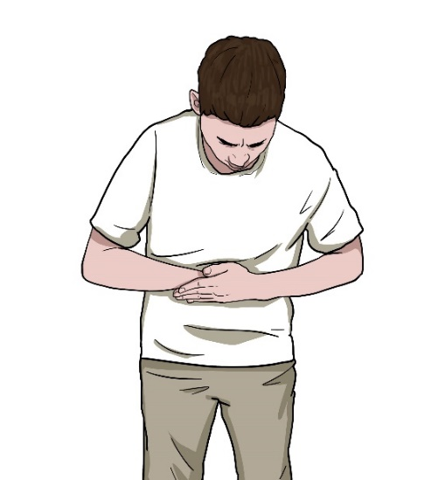
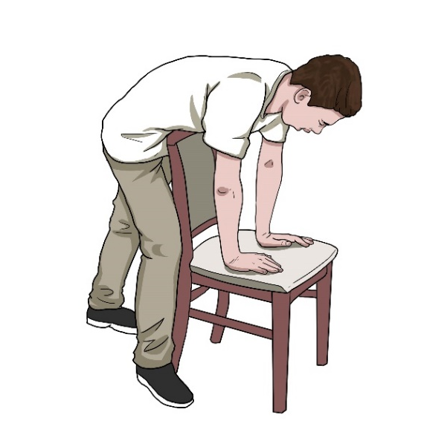
气道异物梗阻——现场施救
成人自救
一手握拳抵于脐上两横指处，另一手握住此拳快速向内、向上冲击 5次
或将上腹抵压在椅背、桌边和栏杆等坚硬处，连续弯腰冲击腹部

Slide 39
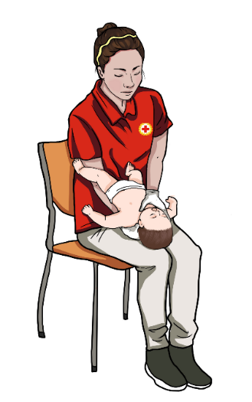
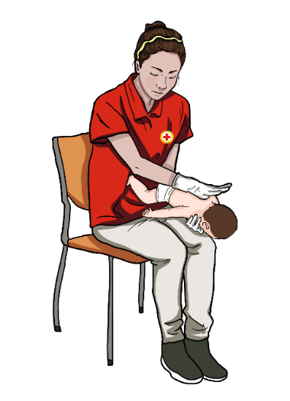
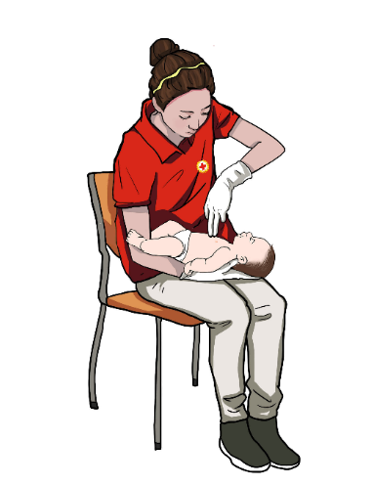
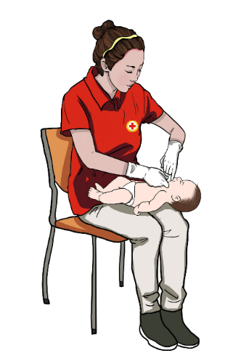
气道异物梗阻——现场施救
婴儿现场施救方法
婴儿进食中突然出现呼吸困难或剧烈呛咳时，不要惊慌或立即抱送医院，应在高声呼救的同时，支撑其头颈并翻成面朝下头低脚高位……
背部叩击
胸部冲击
取异物

Slide 40


气道异物梗阻——现场施救
无意识的气道异物梗阻患者——心肺复苏
如失去意识，小心将患者放置地面，确保已拨打急救电话，开始心肺复苏

Slide 41

谢 谢
红 字救在身边

